Slide 1
7-MА`RUZА
Ishqalanish kuchlarini modellashtirish
Джураев А.Дж.

Slide 2
  RЕJА:
Ishqalanish kuchlarini tahlili
Sistemani tebranma harakatida ishqalanish kuchlari
O’z- o’zini tekshirish savollari

Slide 3
ADABIYOTLAR:
В.А. Зиновьев, А.П. Бессонов. Основы динамики машинных агрегатов. Машиностроение, Москва, 1964, с. 20-51
А. Джураев. Моделирование динамики машинных агрегатов хлопкоперерабатывающих машин. Фан, Ташкент, 1984, с. 16-23
А. Джураев. Динамика рабочих механизмов хлопкоперерабатывающих машин. Фан, Ташкент, 1987, с. 35-87

Slide 4
7.1. Ishqalanish kuchlarini tahlili
Jismlarni nisbiy harakatiga bog’liq ishqalanishlar sirpanishdagi ishqalanish va dumalashdagi ishqalanishlarga bo’linadi. Shuningdek, jismlarning ishqalanuvchi yuzalarini holatiga bog’liq quruq ishqalanish, yarimquruq ishqalanish yoki yarimsuyuq ishqalanish, suyuq ishqalanishlarga bo’linadi. O’zaro ta’sir qiluvchi obyekt bo’yicha ishqalanish ichki va tashqi ga ajratiladi. Tashqi ishqalanish tutashuvchi jismlarni nisbiy siljishida paydo bo’ladi, ichki ishqalanish esa bitta jismni bo’lak-bo’lak qismlarini nisbiy siljishida namoyon bo’ladi.

Slide 5
7.1 – rasmda 1 va 2 jismlarni ishqalanuvchi yuzalari sxematik tasvirlangan. Ishqlanuvchi yuzalar silliq bo’lmay notekis bo’lgani uchun ularni nisbiy harakatida notekisliklarni bo’rtiqlari bir-biriga tegib reaksiya kuchi hosil bo’ladi. Bunda reaksiya kuchining gorizontal tashkil qiluvchisini ishqalanish kuchi deb ataydilar. 1 va 2 jismlarning yuzalarini tavsif qilingan tutashishida quruq ishqalanish hosil bo’ladi. Agar ularning orasida moy qatlami bo’lib, yuzalari bir-biri bilan tutashmaganda suyuq ishqalanish hosil no’ladi (7.1, b - rasm).

Slide 6
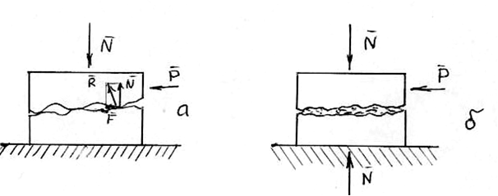
Suyuq ishqalanishda suyuqlikning ayrim moy qatlamlarini qarshilik kuchlari ishqalanish kuchlari hisoblanadi. Yuzaning ko’proq chiqqan bortlari moy qatlami bilan ajratilmasa va ular o’zaro tutashsa, bunday ishqlanishni yarim quruq ishqalanish deyiladi.
7.1 – rasm. Ishqalanuvchi yuzalarning sxemasi.
a) quruq ishqalanish; b) suyuq ishqlanish

Slide 7
Quruq va suyuq ishqalanish tabiati umuman turlicha, tegishlicha, mashinlarda ishqalanish kuchlarini hisobga olish metodlari ham turli tuman. Friksion, tasmali va ba’zi uzatmalarda quruq ishqalanish ko’zga tashlanadi, moylangan podshipniklarda, ko’taruvchilarda va boshqalarda yarim quruq va suyuq ishqalanishlar hosil bo’ladi.
Nisbiy harakatni borligi yoki yo’qlik alomatlari bo’yicha tinch ishqalanish va harakatdagi ishqalanish farqlanadi. Tutashuvchi jismlarni nisbiy tinchligida hosil bo’ladigan ishqalanish tinch ishqalanish yoki statik ishqalanish deyiladi

Slide 8
Injener hisoblashda ishqalanish kuchi quyidagi formuladan aniqlanadi:
F_{H} = f . N
bu yerda, f – ishqalanish koeffitsiyenti (tajribada aniqlanadi); N – normal bosim.
Ishqalanuvchi yuzalarning ilashuvchanligini hisobga olinganda ishqalanish kuchi quyidagicha aniqlanadi:
F_{Т} = А + f . N
bu yerda, A – tutashish maydoniga bog’liq ilashish kuchi.

Slide 9
Nisbiy harakat tezligi oshganda ishqalanish kuchining kamayishi aniqlangan.
Ishqalanish katta bo’lganda, ko’pincha, ishqalanish kuchini aniqlash uchun quyidagicha taminiy ifoda qo’llaniladi:
f = f₀. + К₁V + К₂V² + К₃V³
bu yerda, V - nisbiy tezlik;
К₁ , К₂, К_{3 –} tajribaviy koeffitsiyentlar;
f₀. – tinch ishqalanish koeffitsiyenti.
Ishqalanish kuchi ishqalanuvchi jismlar nisbiy tezlik vektoriga qarama-qarshi yo’nalgan.

Slide 10
Oliy kinematik juftlarda bo’g’inlarni o’zaro yumilishi mumkin. Bo’g’inlarning yumilishiga qarshilikning, odatda, dumalashdagi ishqalanishdagi juft kuchlar momenti bilan ifodalaydilar. Dumalashdagi ishqalanish momenti (7.2 – rasmga qarang) quyidagi formuladan aniqlanadi:
М_{Т} = К . N
bu yerda, K – Dumalashdagi ishqalanish koeffitsiyenti;
N – ishqalanuvchi yuzalarni natijaviy bosim kuchi.
Dumalashdagi ishqalanish momentini yo’nalishi nisbiy burchak tezlik yo’nalishiga qarama-qarshi yo’nalgan.

Slide 11
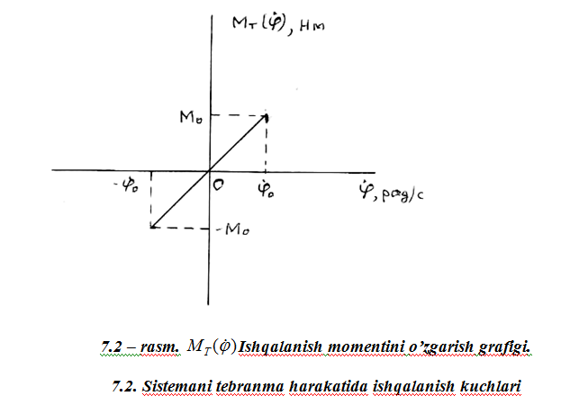

Slide 12
7.2. Sistemani tebranma harakatida ishqalanish kuchlari
Tebranuvchi sistemalarning kinematik juftlaridagi ishqalanish kuchlarining momentini hisobga olish ancha murakkab. 7.3 – rasmda bir massali tebranuvchi sistemaning sxemasi keltirilgan. Massa markasiga o’rnatilgan podshipniklarda aylanadigan debalansning qo’zg’atuvchi kuchi m massani tebranma harakatlantiradi.

Slide 13
Debalansli shkivning tayanchidagi quruq ishqalanish kuchi murakkab chiziqsiz funksiya hisoblanadi:
F_{Т} = m_{g} f (r_{g} - │x│)
bu yerda, m_{g} - debalans massasi;
f – po’latni po’latga ishqalanish koeffitsiyenti;
r_{g} – debalans radiusi;
х – koordinata boshidan m massaning og’ishi;
φ – ­debalansning burchal siljishi.

Slide 14
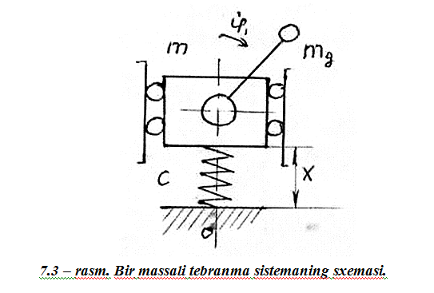

Slide 15
7.3. O’z- o’zini tekshirish savollari
1. Qanday ishqalanish kuchlarini bilasiz?
2. Quruq ishqalanishli juft ishqalanuvchi jismlarni ko’rsating.
3. Dumalashdagi ishqalanish qanday harakter
4. Shkivning tayanchini tebranishida qanday ishqalanish kuchlari hopsil bo’ladi?

